Slide 1
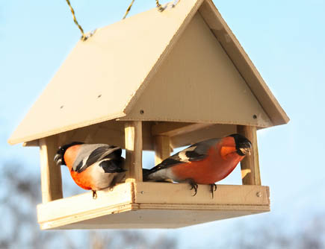
«Моя допомога крилатим друзям»
Автор : Винник Валентина Миколаївна

Slide 2
Прийшла зима. Сніг вкрив землю білою ковдрою. На вулиці зимно, морозно. Люди щонайшвидше намагаються потрапити до своїх теплих осель. Поспішають… Тільки він нікуди не поспішає, сидить на гілці, розпушивши своє пір'ячко (так тепліше), мріє. Мріє про весняне тепле сонечко, про ясне блакитне небо… Та весна ще так далеко!
Чи задумувалися ми – як братам нашим меншим взимку живеться? За своїми повсякденними клопотами люди навіть не помічають труднощів, з якими стикаються в зимову пору пернаті друзі. Так, багато з них відлетіли в теплі краї і ми з нетерпінням чекаємо їх повернення, бажаючи знову почути дзвінкий спів. Адже зі пташиним співом приходить весна. Та як бути тим птахам, які залишаються поряд з нами взимку?
Зима складний період в житті птахів. Дехто відлітає у теплі та багаті кормом краї, а ті, які залишилися зимувати потребують найбільшої допомоги, а саме нашої з вами допомоги. Справжнім подарунком для пернатих є годівнички, які можна виготовляти з різноманітних матеріалів: можна використовувати порожні пластикові пляшки, картонні коробки чи робити з дерева. Головне пам'ятати щоб пташкам було зручно.

Slide 3
Гра «Мікрофон»
Яка зараз пора року? (Зима.)
Назвіть зимові місяці. (Грудень, січень, лютий.)
Який зараз місяць? (грудень)
Стан неба?
Яка температура порівняно з осінньою? (Нижча.)
Чому? (Бо сонце опустилося нижче і погано нагріває землю.)
Які зміни відбулися в природі взимку? (Відлетіли птахи, люди одягаються тепліше, випав сніг, є мороз тощо.)

Slide 4
Робота в групах
1. З’єднайте крапки послідовно і дізнайтеся, хто я такий. (Снігур)
2. Що во вам відомо про снігурів? (Снігур - красива пташка; за розмірами трохи більша, ніж горобець. Він володіє яскравим оперенням: червоним на грудях і сіро-голубуватим на спині.)
3.Це зимуючий птах чи перелітний? (Зимуючий.)

Slide 5
БЕСІДА
Яких птахів називають зимуючими? (Тих, що на зиму не відлітають у вирій.)
Які птахи зимують у нас? (Сорока,горобець, дятел, голуб, ворона, синиця.)
Назвіть зимових гостей з півночі. (Снігур, омелюх.)
Що вам відомо про цих птахів?

Slide 6
Інформація про Снігура
Народна мудрість говорить: ″Побачив снігура, знай–зима біля порога″. Снігур – звичайний осілий птах Карпат і зимуючий – по всій іншій території України. З’являється в лісах і парках пізно восени. Він більший за горобця (вага 32-35 г). Дзьоб чорний, короткий і товстий, а оперення довге і густе. Самці особливо нарядні взимку. Вони червоногруді, з чорною, синюватого блиску ″шапочкою″ на голові і таким же чорним підборіддям, хвостом і крилами. А от самочки замість червоних і блакитних кольорів забарвлені бурувато-сіро. Гніздяться снігурі в густих хвойних гілках ялин. Закінчивши будування, самочка відкладає п’ять-шість яєць світло-блакитного кольору, густо вкритих дрібними червоними цяточками. На її ж плечі лягає нелегка справа висиджування. Хоча самець регулярно відвідує подругу, приносить їй смачні шматочки, ділиться лісовими новинами. Проходе час, і перед батьками постає нова турбота – вигодовування пташенят комахами, дрібними безхребетними, а пізніше ягодами. На щастя, малеча росте швидко, і в кінці літа мовчазні виводки снігурів залишають ліс і відкочовують ближче до відкритих місць, де вже дозріла малина, горобина, інші лісові делікатеси. Не за горами зима. Треба готуватися до нових мандрівок.

Slide 7
Інформація про Омелюха
Омелюх – птах з на диво м’яким пір’ям. Усі види омелюхів носять на голові чубчики. Чубчик омелюха звичайного має сірувато-червоне забарвлення. Основний тон оперення бурувато-сірий. Задня частина спини, куприк та надхвістя блакитнувато-сірі, а пір’я на грудях відрізняється червонуватим відтінком. Крила чорнуваті з жовтими рисками біля вершини, а також білою смугою нижче плеча. На кінцях другорядних махових пір’їн є характерні червоні пластинки. Тіло веретеноподібне. Хвіст короткий, закінчується широкою жовтою верхівковою смугою. Чорні сильні ноги оперені до цівки. Дзьоб чорного кольору, порівняно короткий і масивний. Поперек голови на рівні очей тягнеться чорна смуга, на горлі наявна невелика чорна маніжка.
Спосіб життя
Омелюхи досить компанійські птахи. Тільки на період виведення потомства пари усамітнюються, щоб присвятити себе будівництву гнізда, але якщо навколо живе багато омелюхів, то можуть виникати галасливі колонії. Восени, коли молодь підросла, омелюхи збираються у великі зграї. На початку зими чисельність однієї зграї іноді досягає 200 особин, але в ході невпинних кочівель вона поступово розпадається на дрібні групи, які вже до кінця лютого нараховують не більше 50 птахів. Омелюхи ведуть кочовий спосіб життя: у листопаді прилітають до місць зимівлі, а у березні-квітні повертаються на північ до рідних місць гніздівлі. У сезон виведення пташенят основу раціону птахів складають комахи, перш за все комарі, а взимку омелюхи годуються ягодами горобини, барбарису, глоду, калини та омели. У цей період зграйки омелюхів часто навідуються до садів та парків, де завжди можна чим-небудь поживитися. Омелюхи переварюють тільки ягідний м’якуш, а кісточки видаляються з організму разом і з послідом. Таким чином птахи сприяють розповсюдженню багатьох видів

Slide 8
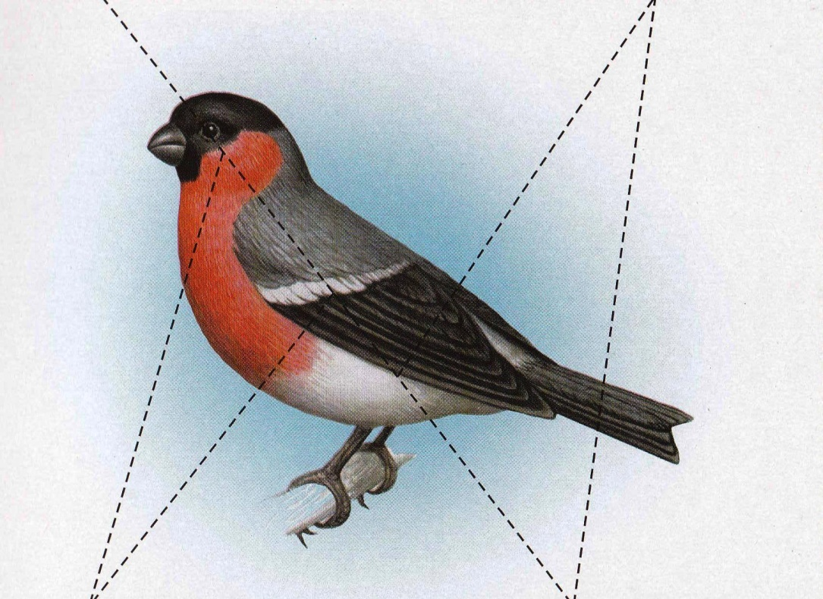
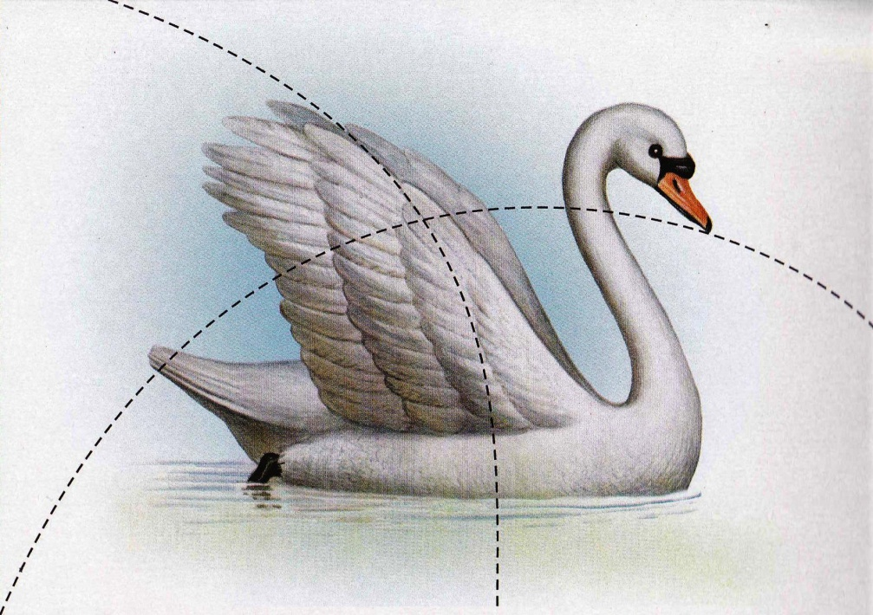
Гра “СКЛАДИ КАРТИНКУ”
Розріжте малюнки за пунктирними лініями

Slide 9
Робота в парах
1. Знайти половину прислів’я.
Нащо вороні великі розговори, а вночі кричить.
Краще нині горобець, коли вона знав своє «кра».
Сова вдень мовчить, як узавтра голубець.
2. Що трапиться, якщо зникнуть усі птахи?
3. Потрібно допомагати птахам узимку? Як це робити?

Slide 10
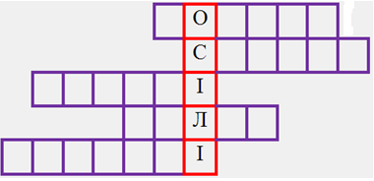
Відгадай кросворд
3. Цікаві пташини у нас проживають.
Животики жовті
Ці пташечки мають.
За море у теплі краї не літають,
А з нами зимують,
На гілці співають.
1. Дзьоб міцний і гарні крила,
Чорний хвіст, жилетка сіра,
Чи присяде, чи летить, -
«Кар, кар, кар!» - усе кричить.
4. По асфальту чимчикує,
Із людьми про щось воркує...
Сизокрилий, добрий птах,
Знається він на листах!
2.Тут і там вона літає,
І на хвіст плітки збирає.
Що довідається, — все
вмить по лісу рознесе.
5. Ми ловимо комах, жучків,
Їмо маленьких черв’ячківі.
В теплі краї не відлітаємо.
Під стріхою ми хати маємо.

Slide 11
ВІДПОВІДІ:
Ворона
Сорока
Синиці
Голуб
Горобці

Slide 12
На вибір дітей:
1. НАМАЛЮВАТИ ПТАШКУ.
2. Виготовлення пташки
з паперу.

Slide 13
Що ми можемо на прощання пообіцяти птахам?
1. Ніколи не зробимо шкоди Ми пташці у ріднім краю.
2. Нехай звеселяють природу - Співають для нас у гаю.
3. Ми друзі і вірні, і щирі, Бо ми бережем повсяк час Пташок, що літають у вирій, І тих, що зимують у нас.

Slide 14
Не забудь погодувати пташку!

